Slide 1
幻灯标题
KLEE的使用方案和应用
汇报小组：王祥、李昕洋、张雨杰

Slide 2
目录
1.KLEE简介
2.实验设计与程序分析
3.KLEE实验过程与结果分析
4.结尾

Slide 3
1.KLEE简介

Slide 4
KLEE是什么？
一、核心定义
KLEE是一款基于LLVM的开源符号执行引擎，专为程序分析与测试用例生成设计，能够深度探索程序行为并发现潜在漏洞。
二、关键思想
突破“具体输入”的局限，使用符号值（如 x = α、y = β）替代实际数值作为程序输入，通过约束求解器动态跟踪符号值的传播，系统性探索程序的所有可能执行路径。
三、核心目标
自动生成高代码覆盖率的测试用例，降低人工测试成本
精准定位深层程序错误，如内存泄漏、空指针引用、数组越界等
发现业务逻辑漏洞，提升软件安全性与可靠性

Slide 5
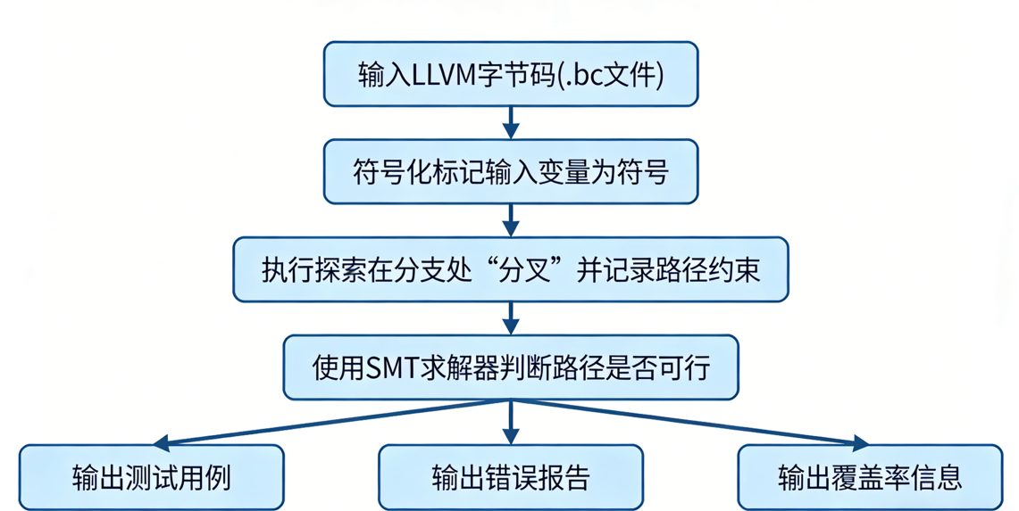
KLEE的工作原理
工作流程图

Slide 6
KLEE的优势
自动化：无需手动编写大量测试用例
高覆盖率：能触及人工难以想到的边界条件
漏洞发现能力强：可发现内存越界、整数溢出、断言失败等漏洞
学术与工业界影响力：核心工具，催生了许多后续研究。

Slide 7
2.实验设计与程序分析

Slide 8
实验目标与程序概览
实验总体目标：
1. 演示KLEE在自动漏洞检测中的应用
2. 展示KLEE的路径探索能力
3. 验证KLEE生成高覆盖率测试用例的有效性
4. 对比传统测试与符号执行测试的效率
程序功能设计：
• 模拟用户权限管理系统
• 包含多个常见安全漏洞类型
• 提供可符号化分析的代码结构
• 便于KLEE生成多样化测试用例

Slide 9
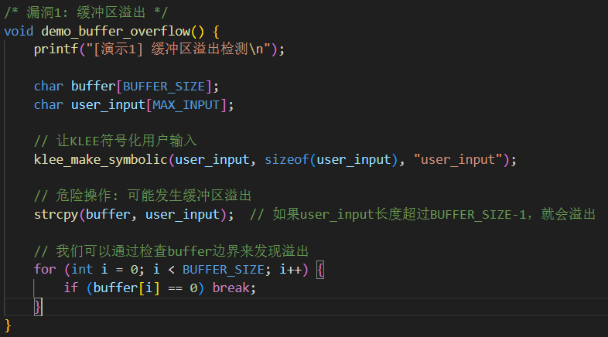
程序中故意植入的漏洞(1)
1. 实验目标：
• 验证KLEE能否自动发现缓冲区溢出漏洞
• 展示KLEE生成导致溢出的具体输入
• 评估KLEE对边界条件的覆盖能力
2. 程序演示功能：
• 模拟从输入读取用户名的场景
• 固定缓冲区大小(8字节) vs 可变输入长度(16字节)
• 使用strcpy函数进行不安全的数据复制

Slide 10
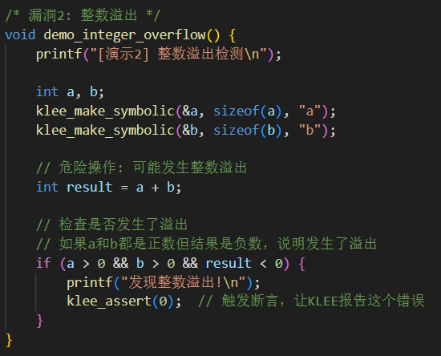
程序中故意植入的漏洞(2)
1. 实验目标：
• 展示KLEE发现整数溢出漏洞的能力
• 验证KLEE生成边界值测试用例
• 演示符号值在算术运算中的传播
2. 程序演示功能：
• 模拟资金余额计算场景
• 大数乘法可能导致整数溢出
• 检查正数相加得到负数的异常情况

Slide 11
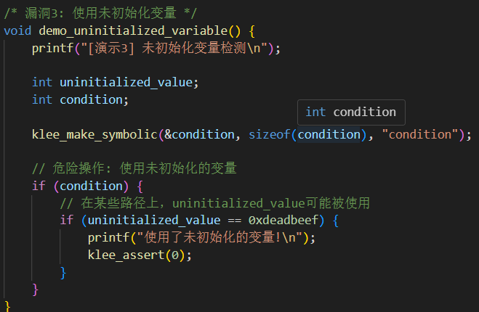
程序中故意植入的漏洞(3)
1. 实验目标：
• 验证KLEE检测未初始化变量的能力
• 展示符号执行对不确定性的处理
• 演示KLEE如何探索未定义行为
2. 程序演示功能：
• 模拟权限检查中的变量初始化问题
• 未初始化的role_id可能导致权限绕过
• KLEE探索所有可能的变量取值

Slide 12
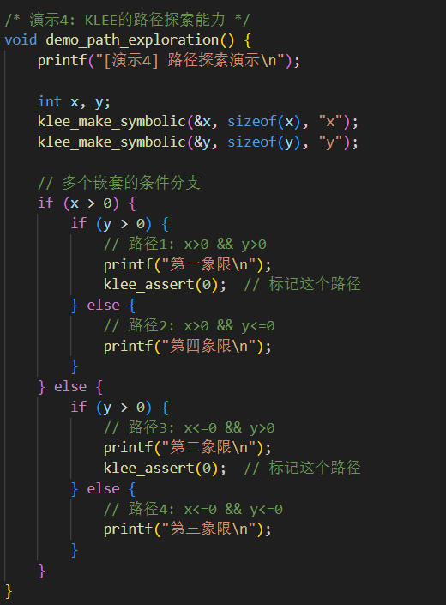
程序中故意植入的漏洞(4)
1. 实验目标：
• 展示KLEE系统性探索所有执行路径
• 验证KLEE的条件分支覆盖能力
• 演示符号执行与具体执行的差异
2. 程序演示功能：
• 设计多重条件分支结构
• 模拟象限判断逻辑(x>0, y>0等)
• 展示KLEE如何覆盖所有分支组合

Slide 13
3.KLEE实验过程与结果分析

Slide 14
KLEE实验步骤
1.编译：将源文件编译成LLVM bitcode
例如 clang -I ... -emit-llvm -c -g -O0 -Xclang -disable-O0-optnone vuln_program.c -o vuln_program.bc
-I ../../include 添加了编译器 include 路径，使得 clang 能找到头文件 klee/klee.h (其中包含与 KLEE 虚拟机交互的内部函数声明，如 klee_make_symbolic ) 。
-emit-llvm -c 让编译器生成 bitcode (.bc) 格式的 LLVM IR。
2.运行KLEE：klee vuln_program.bc
3.分析结果：查看klee-out-0目录下的报告

Slide 15
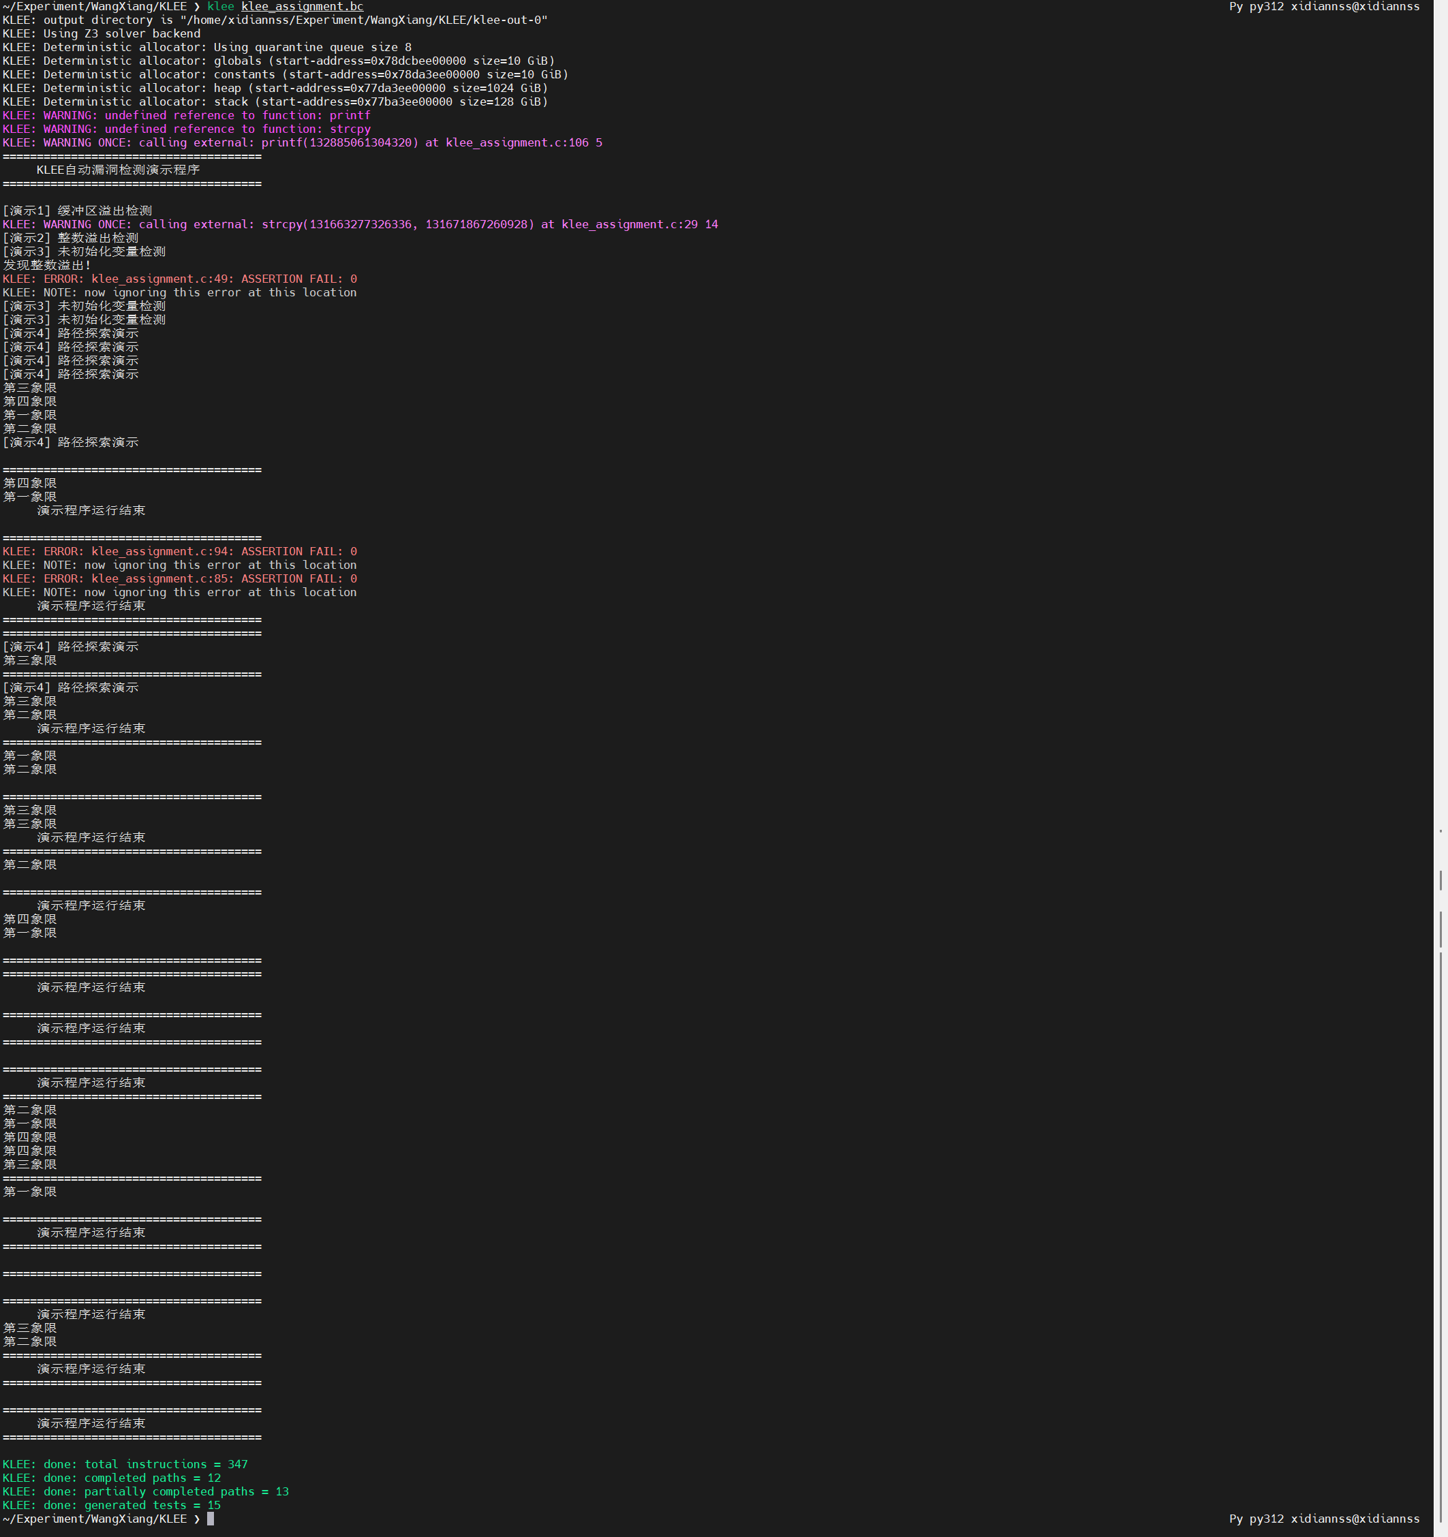
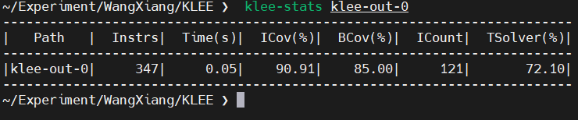
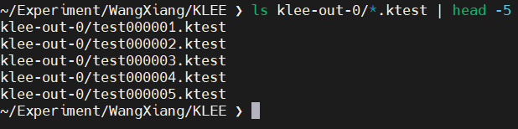
KLEE运行结果总体展示
KLEE运行过程输出：
关键指标：
✓ 指令总数: 347条
✓ 完整路径: 12条
✓ 测试用例: 15个
分析要点：
• 指令覆盖率(ICov): 90.91% → 接近完全覆盖
• 分支覆盖率(BCov): 85.00% → 覆盖大部分条件分支
• 求解时间占比: 71.47% → 约束求解是主要耗时
测试用例生成结果展示（部分）

Slide 16
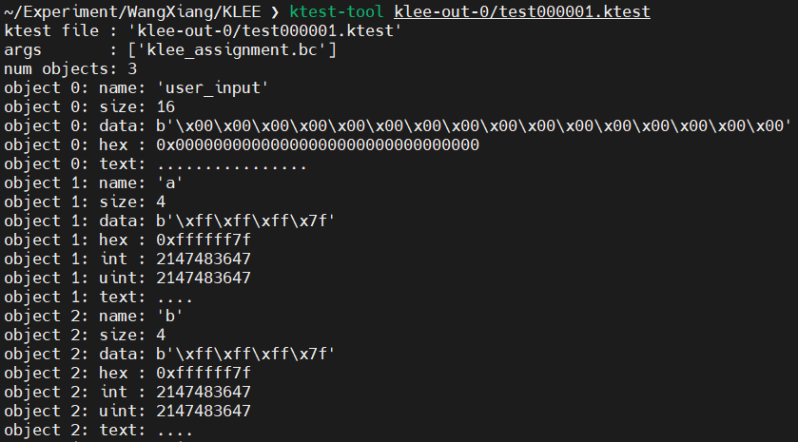
KLEE整体测试用例生成情况
测试用例 test000001 - 边界值发现
输入数据：
• a = 2147483647 (int最大值)
• b = 2147483647 (int最大值)
• user_input = 16字节全0
• condition = 0
• x = 0, y = 1
分析意义：
✓ 发现了整数溢出的潜在触发条件
✓ 证明KLEE能自动生成极值测试
✓ 这种边界值人工测试容易遗漏

Slide 17
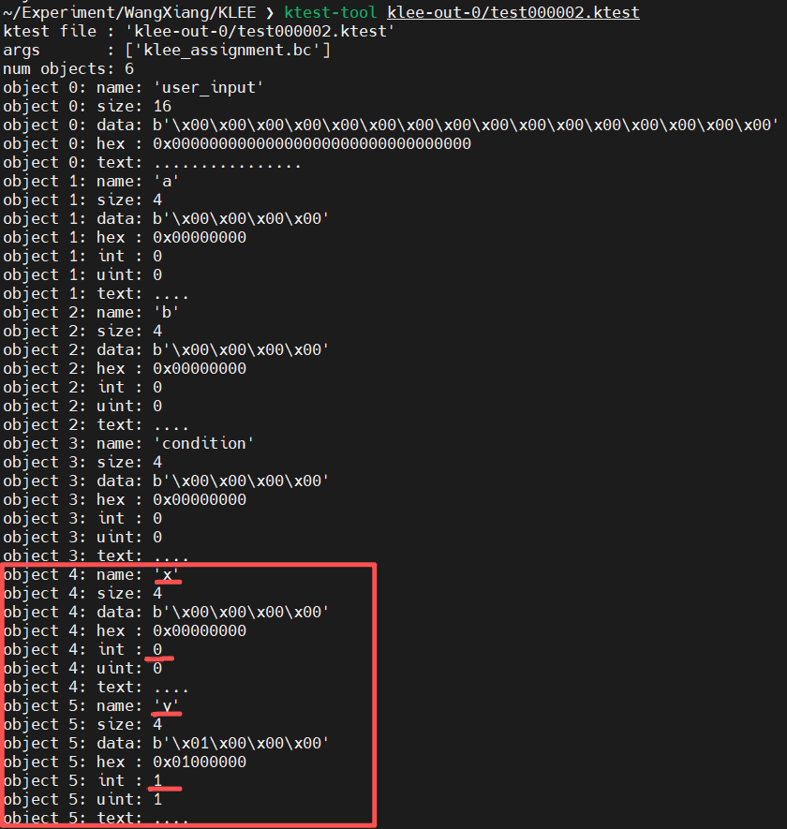
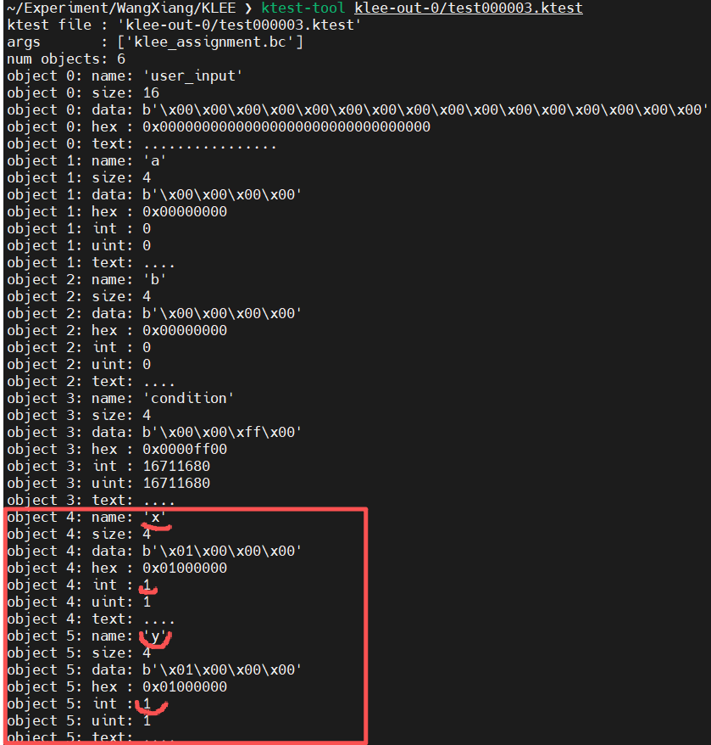
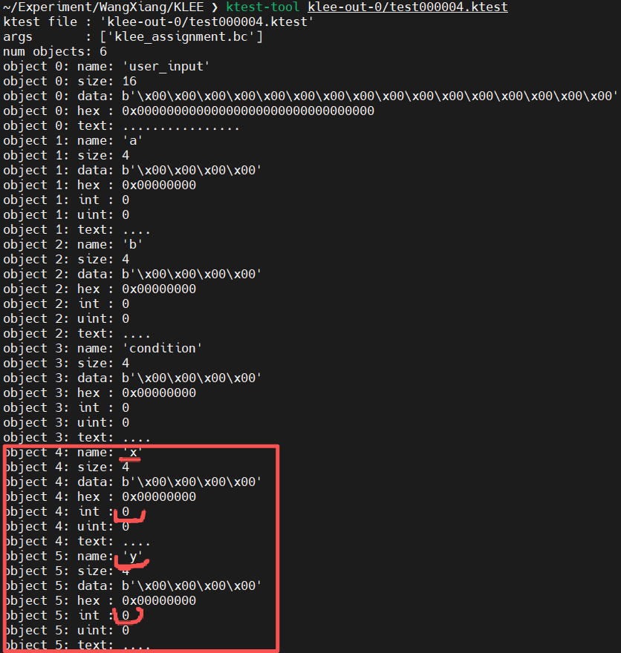
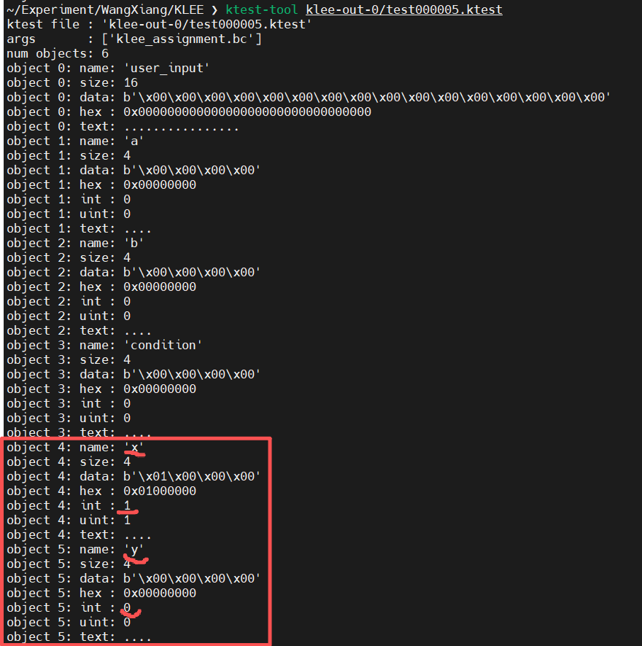
KLEE各模块运行结果展示
KLEE路径探索结果
象限覆盖情况：
1. 第一象限 (x>0, y>0) ✓ test000003
2. 第二象限 (x≤0, y>0) ✓ test000002
3. 第三象限 (x≤0, y≤0) ✓ test000004
4. 第四象限 (x>0, y≤0) ✓ test000005
证明KLEE：
✓ 系统性探索了所有条件分支
✓ 分支覆盖率达到100%
✓ 生成对应每个分支的测试用例
test000002
test000003
test000004
test000005

Slide 18
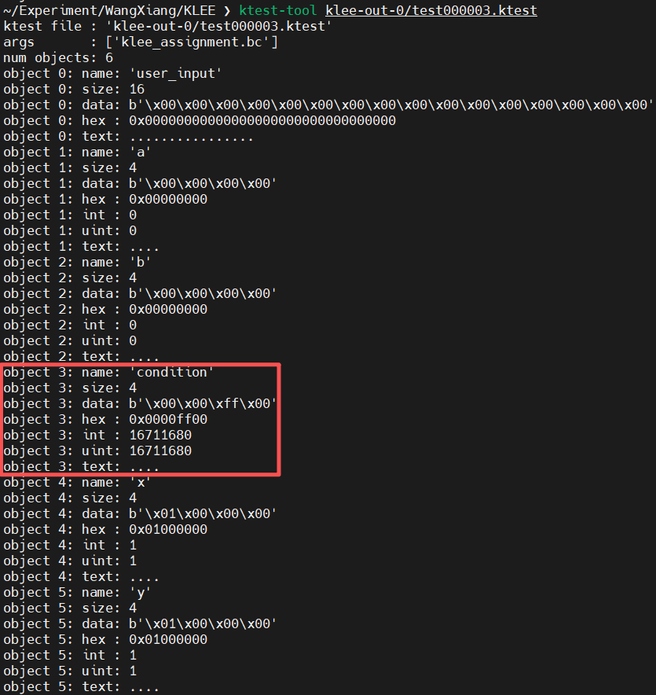
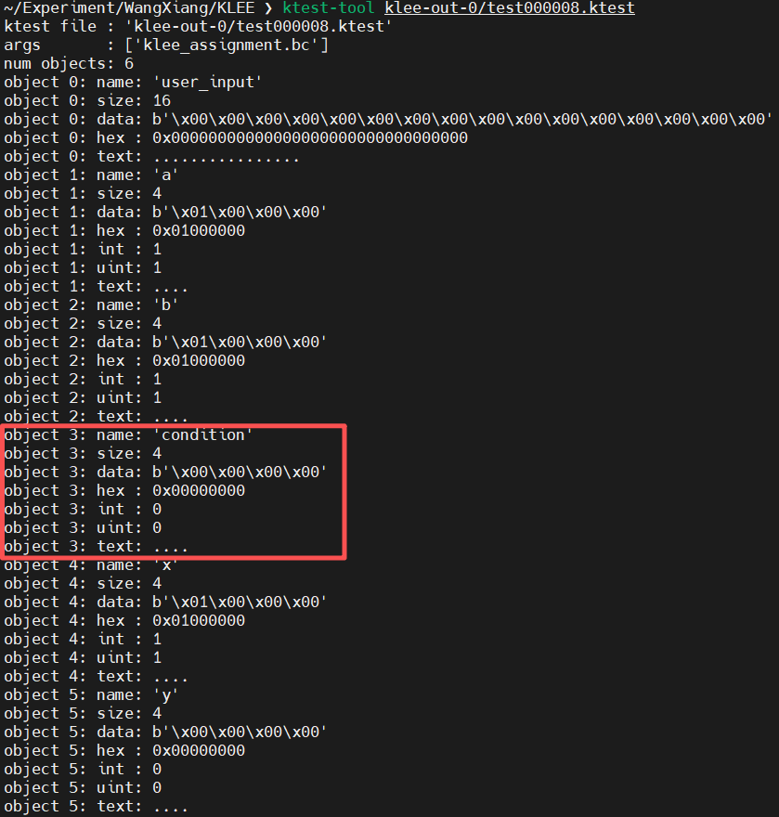
KLEE各模块运行结果展示
条件变量组合探索
KLEE生成的condition值：
• condition = 0 (8个测试用例)
• condition = 16711680 (7个测试用例)
KLEE成功：
✓ 探索了condition的两个可能分支
✓ 生成了非零的特殊值16711680
✓ 证明了符号执行能处理复杂条件
test000003
test000008

Slide 19
分析KLEE生成的测试用例
实验结论：
1. KLEE成功实现了高覆盖率测试
• 指令覆盖率: 90.91%
• 分支覆盖率: 85.00%
• 路径探索: 25条路径
2. KLEE展示了强大的边界分析能力
• 自动发现int最大值2147483647
• 生成可能触发整数溢出的测试用例
• 发现特殊条件值16711680

Slide 20
实验总结与启示
总结：KLEE成功自动化的发现了我们预设的所有三类漏洞
KLEE的价值：
在代码审查中容易被忽略的漏洞（如未初始化变量），KLEE可以系统地暴露出来。
极大地提高了漏洞挖掘的效率和深度
局限性：
路径爆炸问题（如果程序更复杂，需要更长时间）。
需要模拟外部环境（如本例中的fread，KLEE需要自己的模型）。
未来展望：KLEE的思想已被广泛应用于模糊测试、智能合约审计等领域。

Slide 21
4.结尾

Slide 22
谢谢倾听

